Slide 1
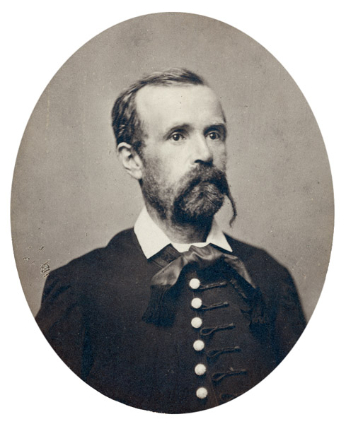
Tisztelettel Kedves Barátom!
Gondoltam a minap, írok neked egy levelet. Hogy és mint érzed magad mostanság?
Nekem az elmúlt időszakban sötét felhők árnyékolták be mindennapjaimat. Vágyom egy bölcs, megértő barátra...

Slide 2
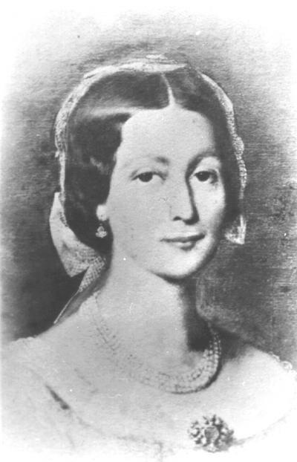
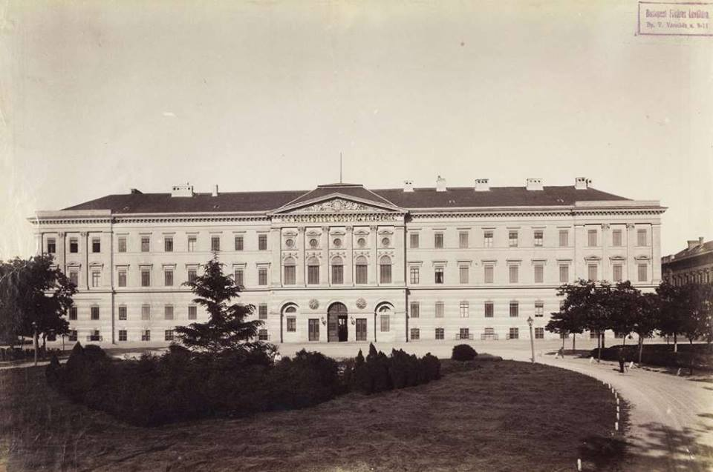
A lányom Ára
Minden bírálatot, ami Tőled származik, tisztlettel elfogadok.
...A fájdalom, mely családomat sújtja, most mindennél hatalmasabb erővel tör rám. Megszületett édes kislányom Annus, becenevén Ára. Szomorúan tudatom, hogy beteg és nem tudni mi baja. Szívem szakad meg, de gyógyintézetbe kell adnunk.
Ott jó lesz neki...
De, inkább magadról írj! Miket írtál mostanában? A kiemelkedő Toldi alkotója, milyen értékekkel gazdagítja nemzetünk irodalmi kincsestárát?

Slide 3
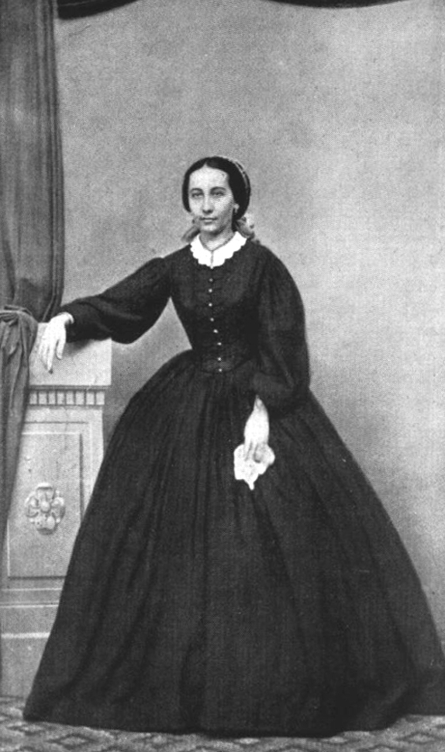
A válásom
Érdeklődve várom, hogy olvashassam újabb verseidet...
Ne haragudj, hogy problémáimmal terhellek, de el kell árulnom, hogy lelki gondjaimat gyarapítja az is, hogy a feleségemmel sajnálatos módon nem úgy történnek a dolgok, ahogy mi azt megálmodtuk.
Nem bírjuk már egymással sokáig. Külön kell válnunk, mindenkinek így lesz a legjobb...

Slide 4
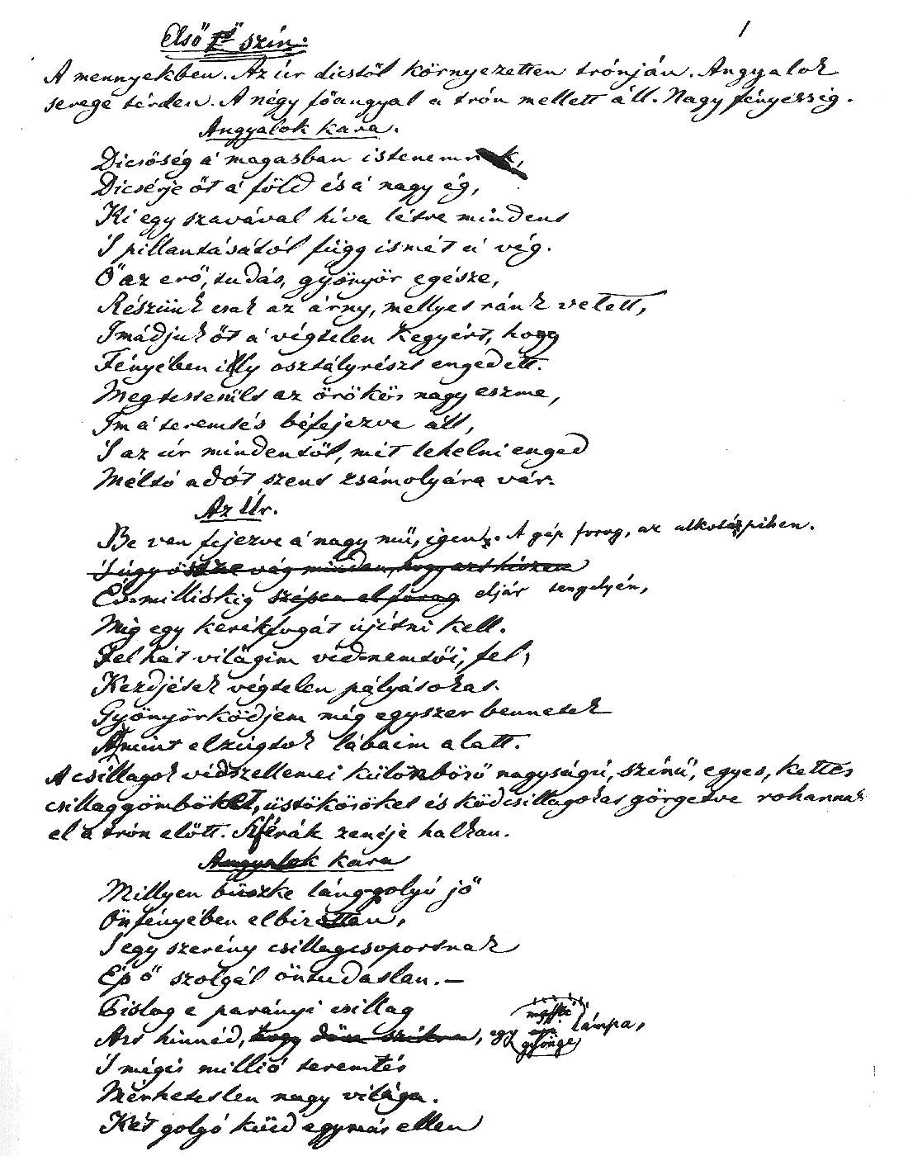
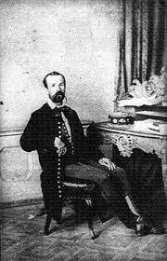
A börtönben írt vázlatom
Örömmel értesülök sikereidről!
... A börtönből bizonyíték hiányában engedtek ki. Amíg fogságban voltam, írogattam. Ott kezdetem el művemet, melynek a Lucifer címet szándékoztam adni, de ha te kifogásolod…?! A kész alkotást is szeretném, ha véleményeznéd!

Slide 5
Köszönöm irántam tanúsított jóságodat, megértő baráti segítségedet.
A mihamarabbi viszontlátásban bízva maradok őszinte csodálód és barátod!
Válaszod türelmetlenül várom!
Tisztelettel,

